Slide 1
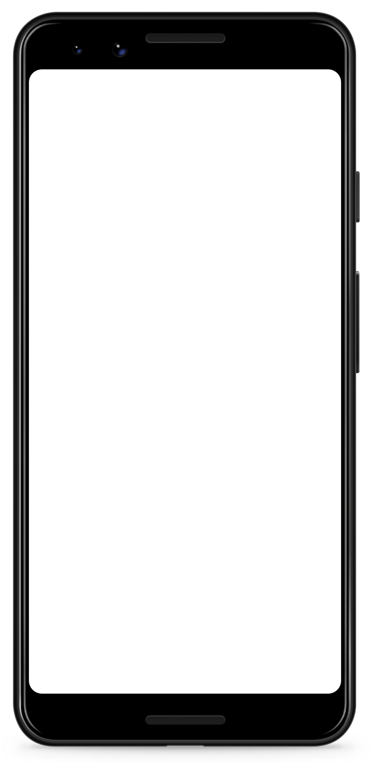
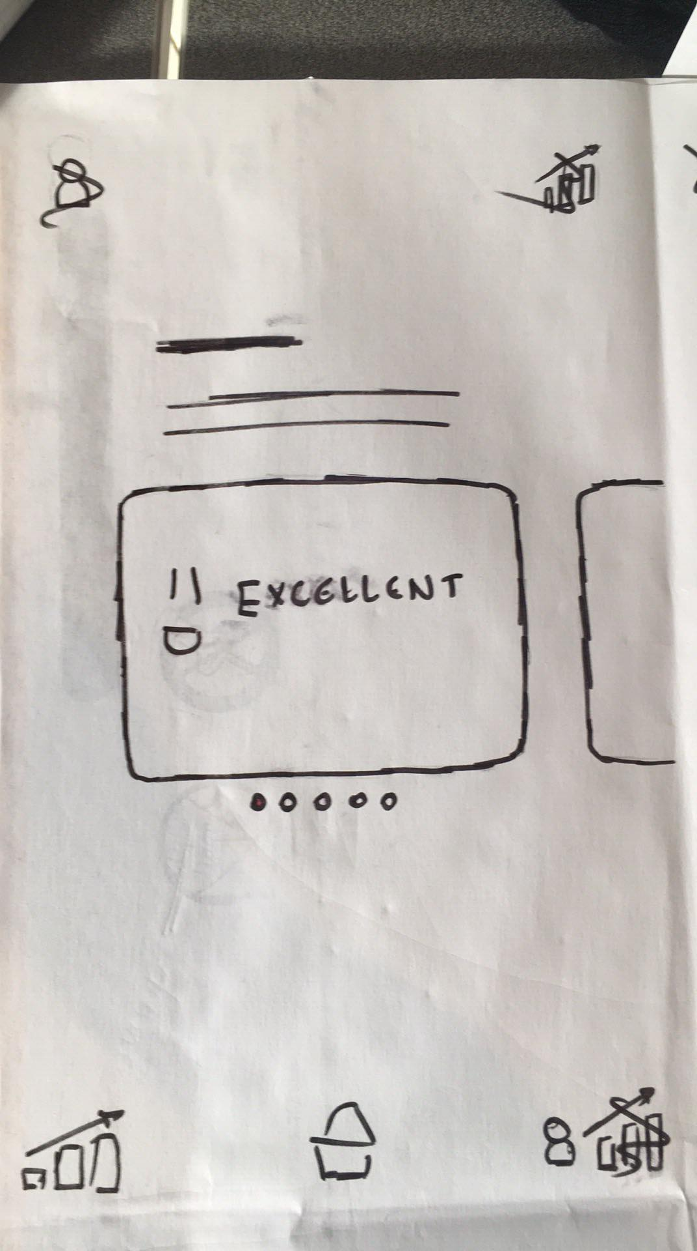
Project AURA

Slide 2




Opdracht van klant
App: Positieve gevoelens opwekken

Slide 3
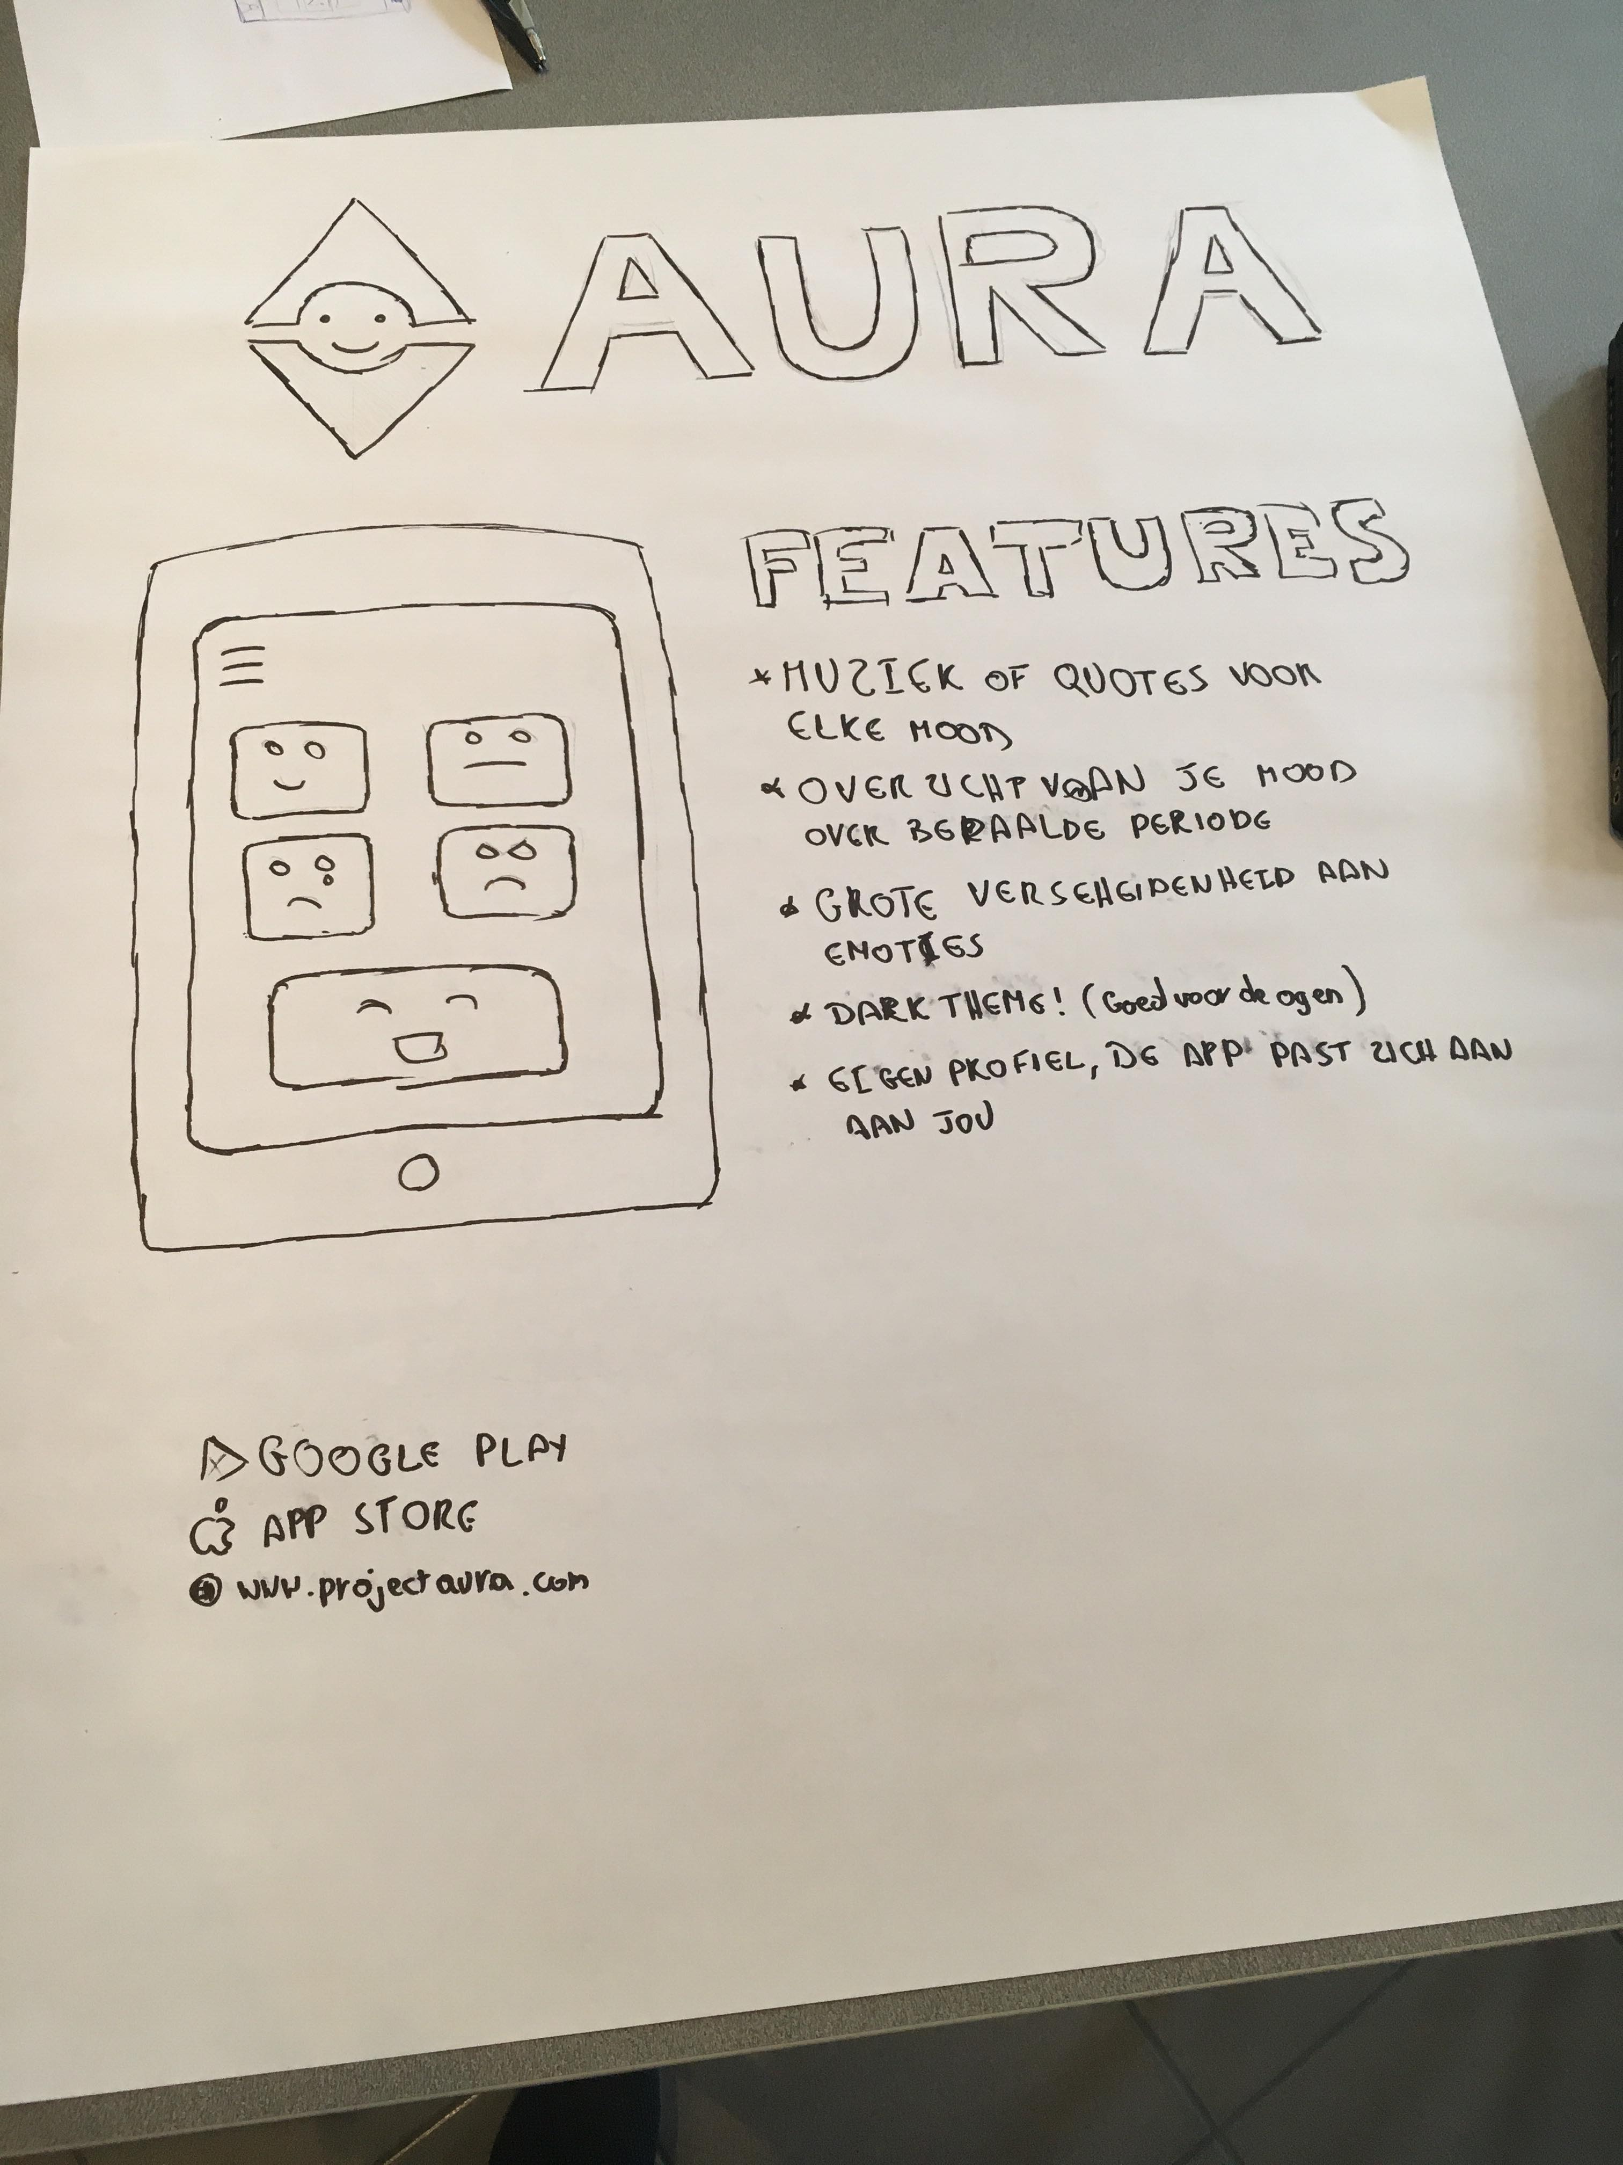
Eerste Design
Naam van de app
Enkele features
Opvolging met feedback op straat

Slide 4
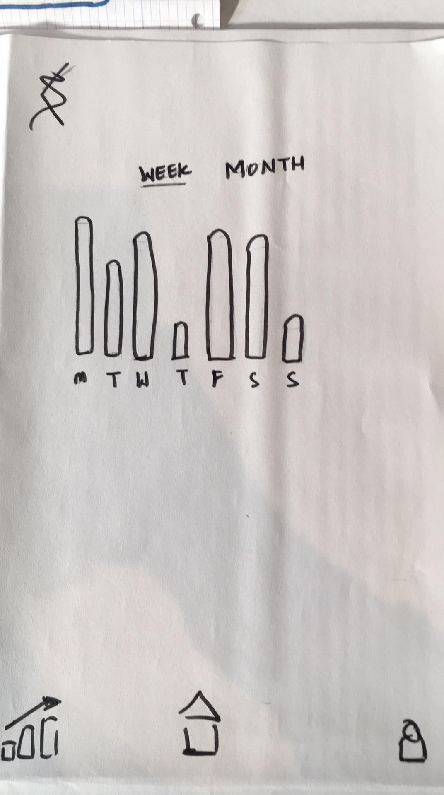
Na feedback
Meer features
Opdelen in 3 hoofd features en extra’s

Slide 5
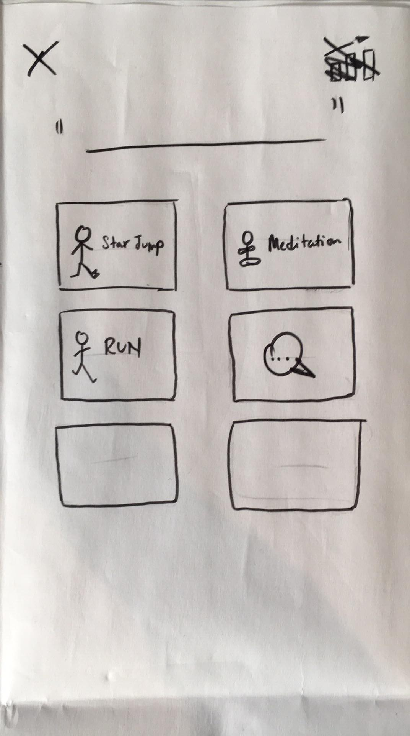
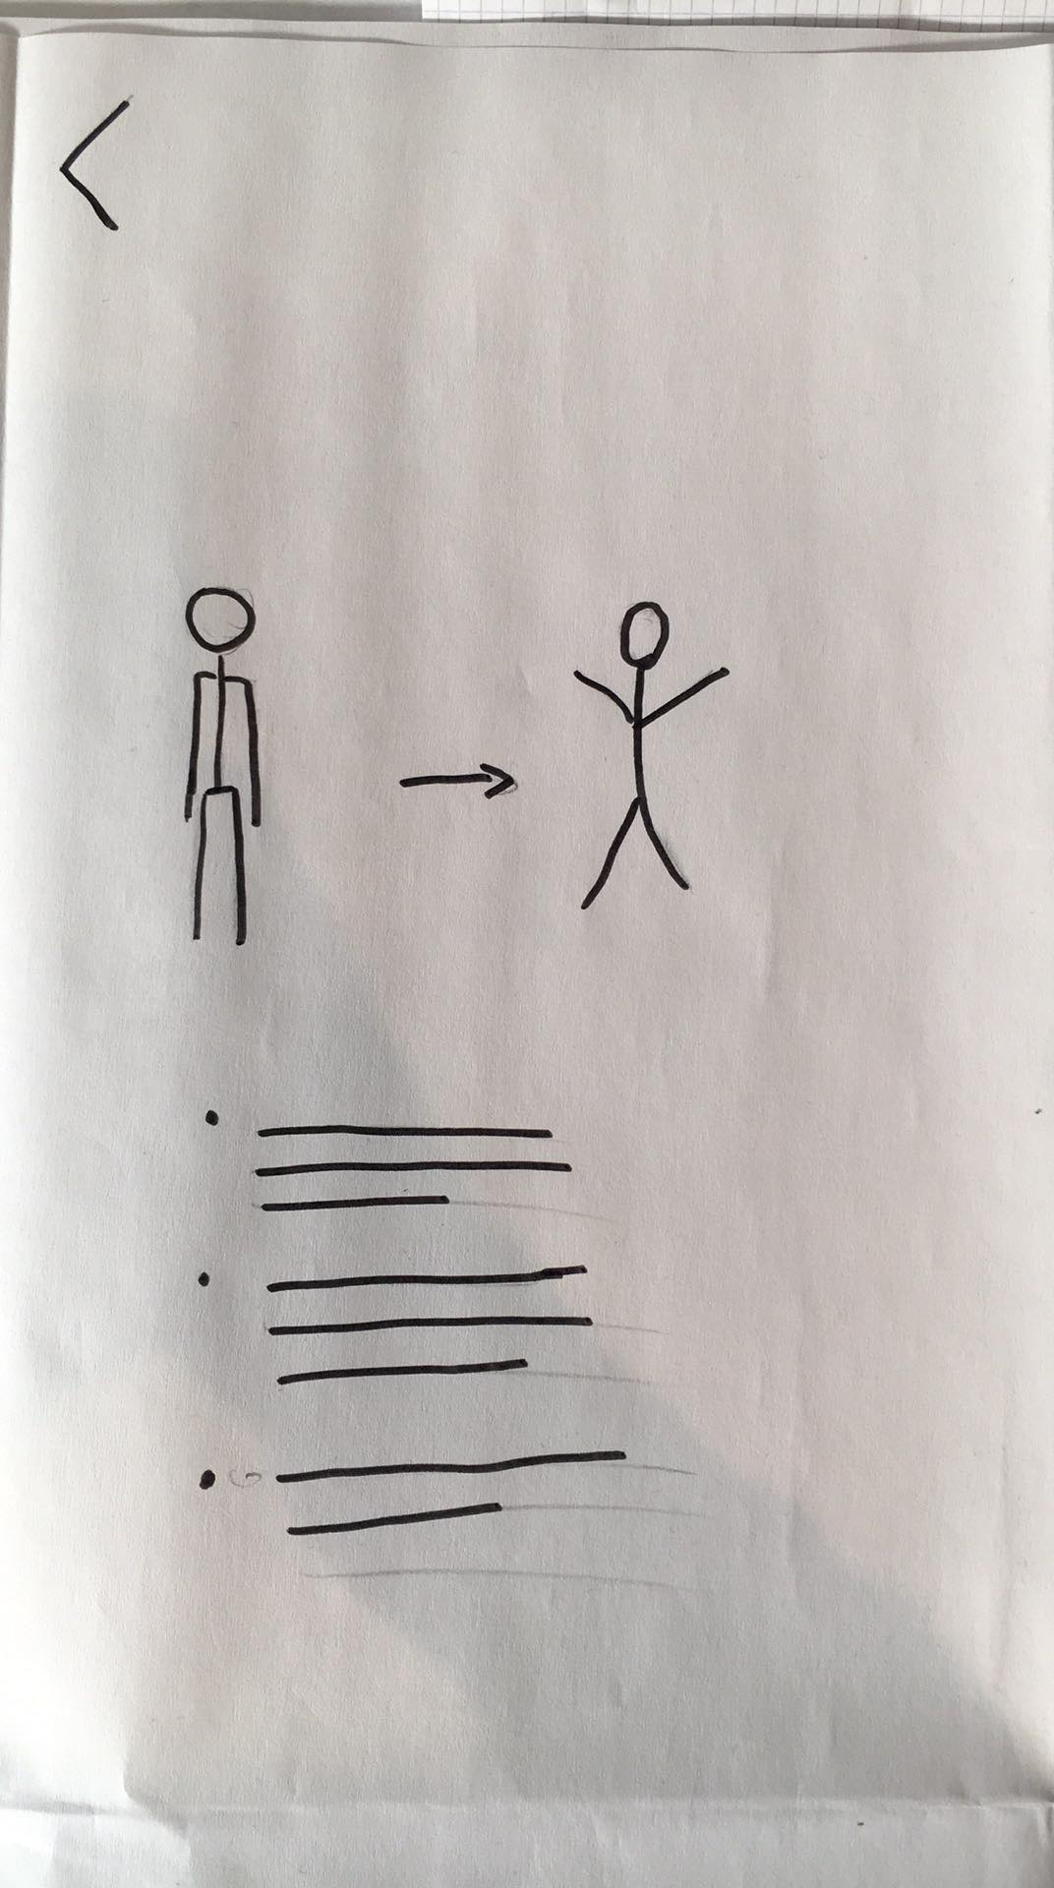
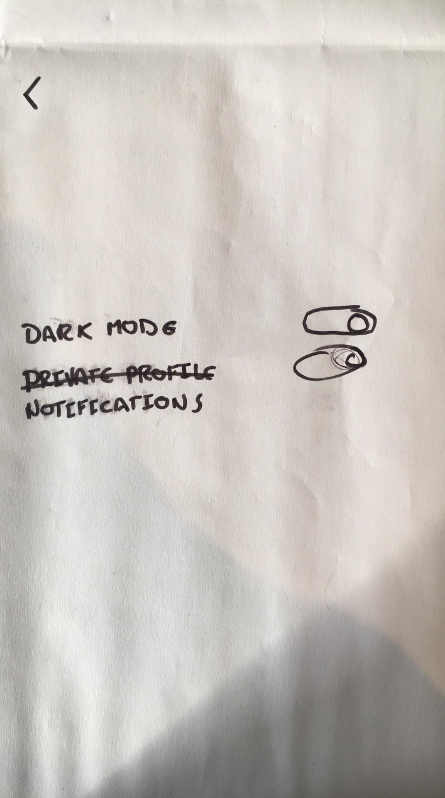
Wireframes
Wireframes -> Wireflow

Slide 6
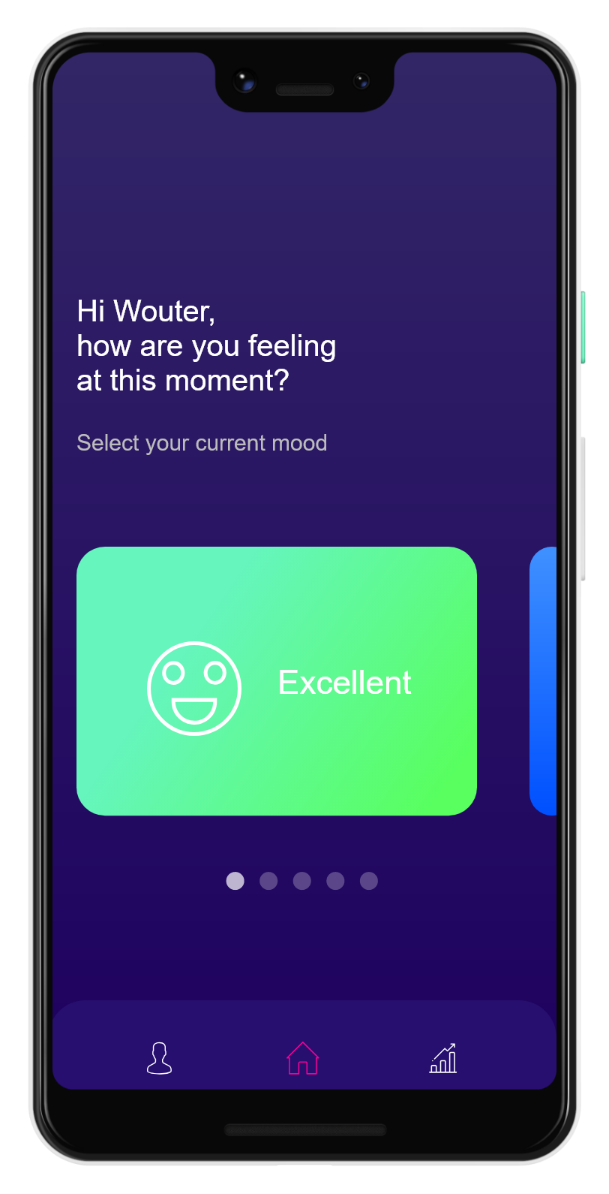
Prototype
Digitaliseren van wireframes
Low fidelity prototypes (paper scans + Adobe XD)

Slide 7
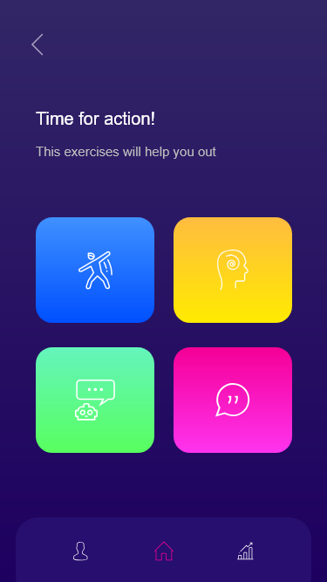
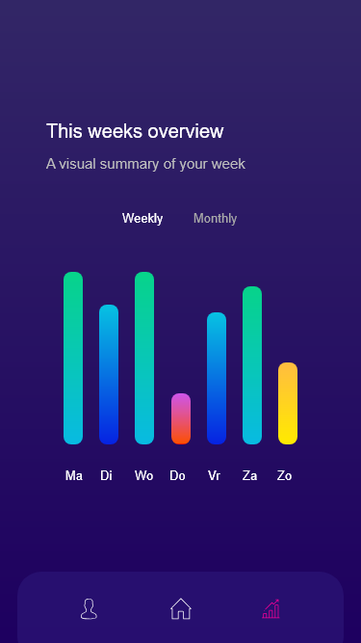
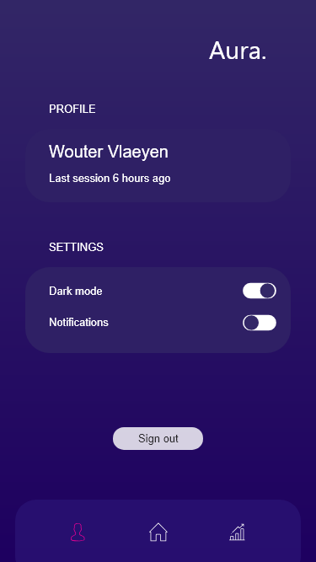
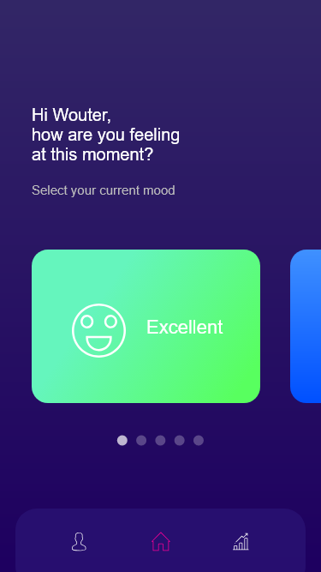
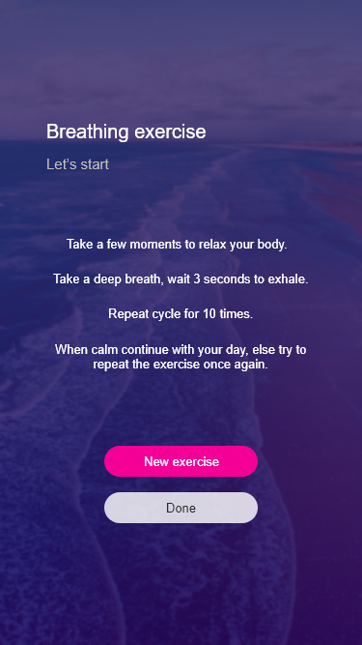
Prototype

Slide 8
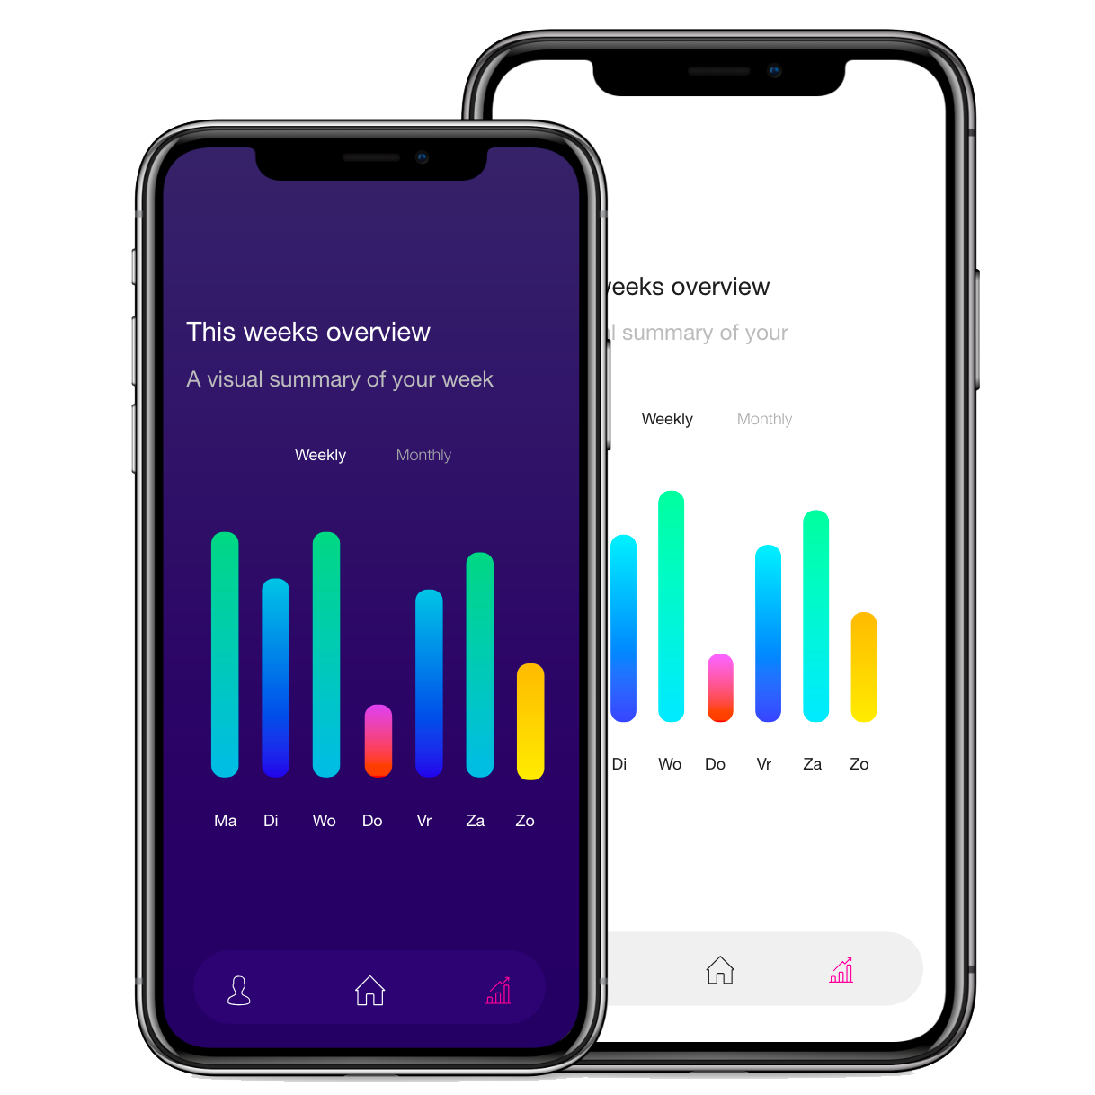


Prototype
Positieve gevoelens opwekken

Slide 9
Dank u
Bruno De Coene
Wouter Vlaeyen
Nawang Tendar

